Slide 1
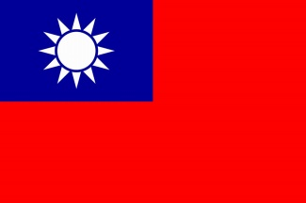
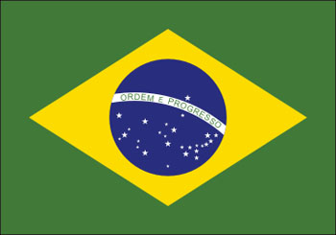
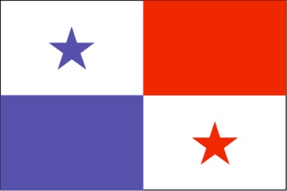
城市代碼
課程：旅遊實務
授課教師：孫效文

Slide 2
代碼原則
亞洲、美洲、澳洲常用
1. 取城市名稱的子音：
2. 取城市名稱前三碼：
3. 加拿大特殊方式：
雅加達 JAKARTA
JKT
檀香山HONOLULU
HNL
歐洲常用
巴黎 PARIS
PAR
維也納 VIENNA
VIE
城市代碼前面加Y
溫哥華 VANCOUVER
YVR
多倫多 TORONTO
YTO

Slide 3
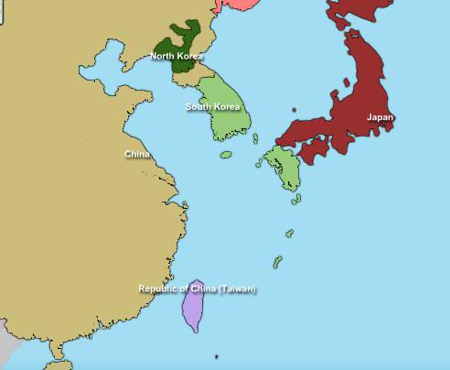
東亞
首爾 Seoul, SEL
釜山 Pusan, PUS
北京 Beijing, BJS
東京 Tokyo, TYO
上海 Shanghai, SHA
名古屋 Nagoya, NGO
廣州 Guangzhou, CAN
大阪 Osaka, OSA
那霸 Okinawa, OKA
澳門 Macau, MFM
台北 Taipei, TPE
香港 HongKong, HKG
高雄 Kaohsiung, KHH

Slide 4
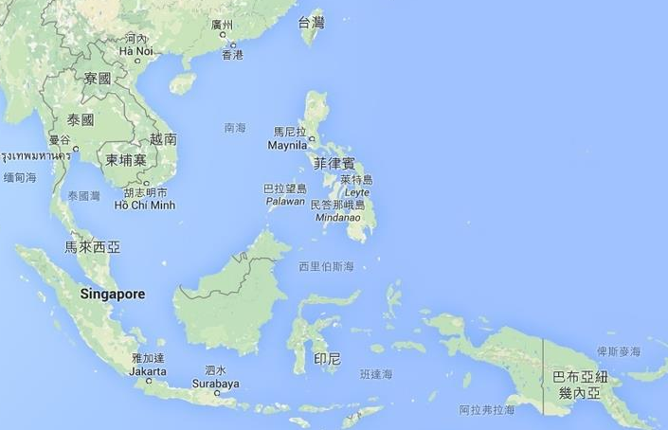
東南亞
暹粒 Siem Reap,REP
河內 Hanoi, HAN
曼谷 Bangkok, BKK
馬尼拉Maynila, MNL
吉隆坡 Kuala Lumper, KUL
胡志明市Ho Chi Minh City (Saigon), SGN
新加坡 Singapore, SIN
雅加達 Jakarta, JKT
峇里島 Denpasar, DPS

Slide 5
南亞中東
杜拜 Dubai, DXB
貝魯特 Beirut, BEY
新德里 New Delhi, DEL
耶路撒冷 Jerusalem, JRS
可倫坡 Colombo, CMB
馬爾地夫 Malé, MLE

Slide 6
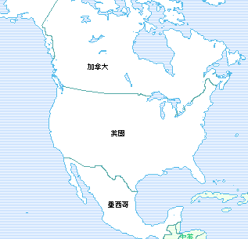
北美洲
多倫多 Toronto, YTO
渥太華 Ottawa, YOW
蒙特婁 Montreal, YMQ
溫哥華 Vancouver, YVR
波士頓 Boston, BOS
西雅圖 Seattle, SEA
紐約 New York City, NYC
舊金山 San Francisco, SFO
華盛頓Washington, WAS
洛杉磯Los Angeles, LAS
芝加哥 Chicago, CHI
聖地牙哥San Diego, SAN
邁阿密 Miami, MIA
墨西哥市 Mexcico City, MEX
亞特蘭大Atlanta, ATL

Slide 7
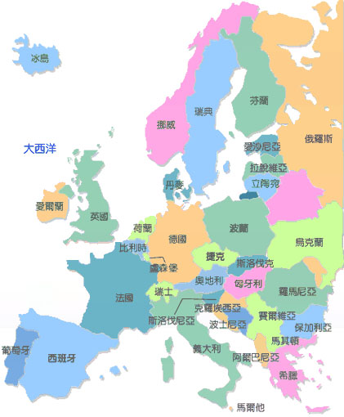
歐洲
哥本哈根 Copenhagen, CPH
莫斯科 Moscow, MOW
布拉格 Prague, PRG
阿姆斯特丹 Amsterdam, AMS
倫敦 London, LON
慕尼黑 Munich, MUC
巴黎 Paris, PAR
法蘭克福, Frankfurt, FRA
馬德里 Madrid, MAD
維也納 Vienna, VIE
蘇黎世 Zurich, ZRH
日內瓦 Geneva, GVA
羅馬 Rome, ROM
雅典 Athens, ATH

Slide 8
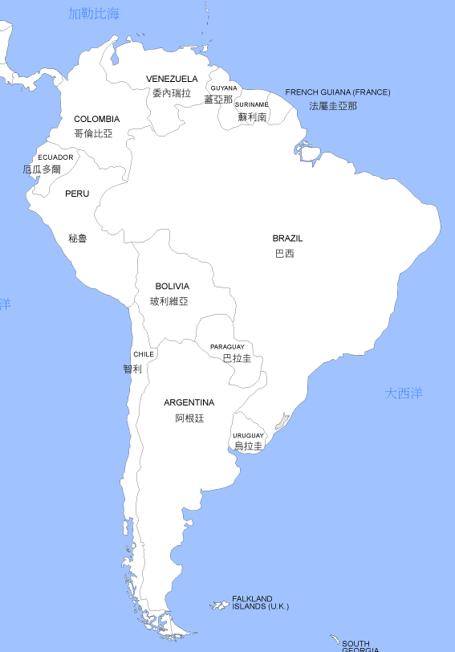
南美洲
巴拿馬市 Panama City, PTY
聖保羅 San Paulo, SAO
布宜諾斯艾利斯 Buenos Aires, BUE

Slide 9
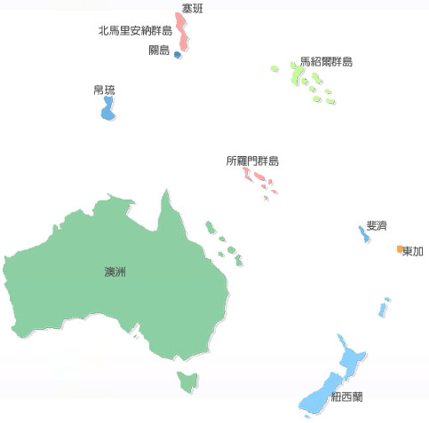
大洋洲、澳洲
塞班 Saipan, SPN
關島 Guam, GUM
帛琉 Palau, PAU
布里斯班 Brisbane, BNE
雪梨 Sydney, SYD
伯斯 Perth, PER
奧克蘭 Auckland, AKL
墨爾本 Melbourne, MEL
威靈頓 Wellington, WLG
基督城 Christchurch, CHC

Slide 10
THE END
Thanks for your attention!

